Slide 1
ІI Научно-практическая конференция с международным участием «Инновации в области репродуктивного здоровья молодёжи»
19 февраля ДОНЕЦК 2025 г.
ФГБОУ ВО Донецкий Государственный университет
кафедра клинической психологии
кандидат психологических наук, доцент С.А. Вильдгрубе
«ВОЗРАСТНЫЕ ОСОБЕННОСТИ ПСИХОЛОГИЧЕСКИХ СОСТАВЛЯЮЩИХ ЖИЗНЕННОЙ СТРАТЕГИИ ЛИЧНОСТИ»

Slide 2
Цель исследования: изучение психологических условий и возрастных особенностей становления жизненной стратегии личности в юношеском возрасте и периода взрослости.
Объект исследования: жизненная стратегия личности.
Предмет исследования: психологические составляющие жизненной стратегии личности.
Гипотеза: существуют различия между психологическими составляющими жизненных стратегий личности (осмысленность жизни,
мотивация достижения, локус контроля) юношеского возраста и периода взрослости.

Slide 3
Психодиагностические методы исследования:
Методы математической статистики:
Тест смысложизненных ориентаций (СЖО) Д.А. Леонтьева;
Методика «Ценностные ориентации» М. Рокича;
Методика «Когнитивная ориентация (локус контроля)» Дж. Роттера;
Методика «Мотивация успеха и боязнь неудач» Реана.
описательная статистика;
t-критерий Стьюдента.

Slide 4
Эмпирическое исследование
В исследовании принимали участие студенты I-II курсов филологического факультета возрастом от 17 до 19 лет, а также взрослые респонденты 35-45 лет. Объем выборки составил 60 человек.

Slide 5
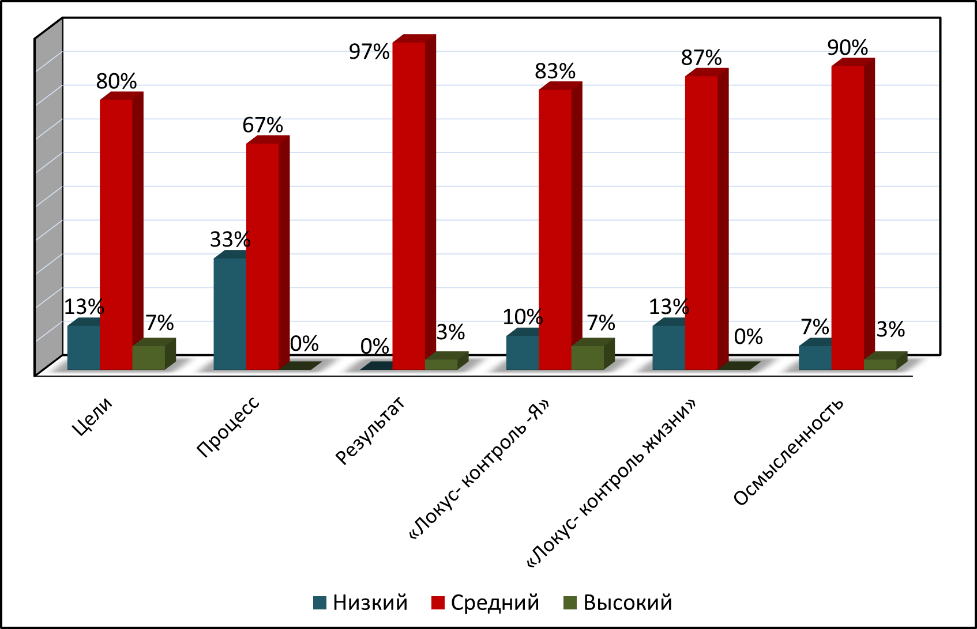
ПОЛУЧЕННЫЕ РЕЗУЛЬТАТЫ РЕСПОНДЕНТОВ ЮНОШЕСКОГО ВОЗРАСТА ПО МЕТОДИКЕ «СМЫСЛОЖИЖНЕННЫЕ ОРИЕНТАЦИИ» Д.А. ЛЕОНТЬЕВА

Slide 6
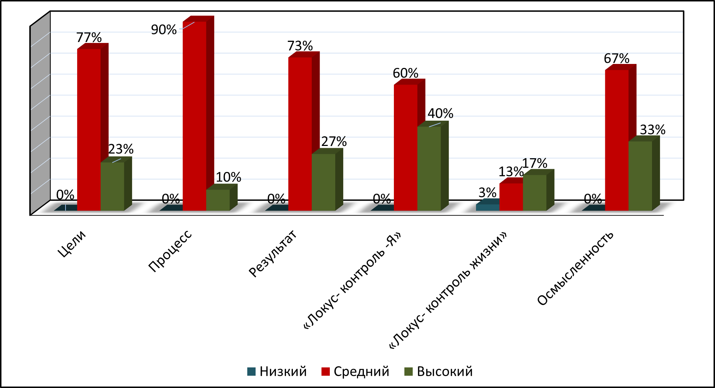
ПОЛУЧЕННЫЕ РЕЗУЛЬТАТЫ РЕСПОНДЕНТОВ ПЕРИОДА ВЗРОСЛОСТИ ПО МЕТОДИКЕ «СМЫСЛОЖИЖНЕННЫЕ ОРИЕНТАЦИИ» Д.А. ЛЕОНТЬЕВА

Slide 7
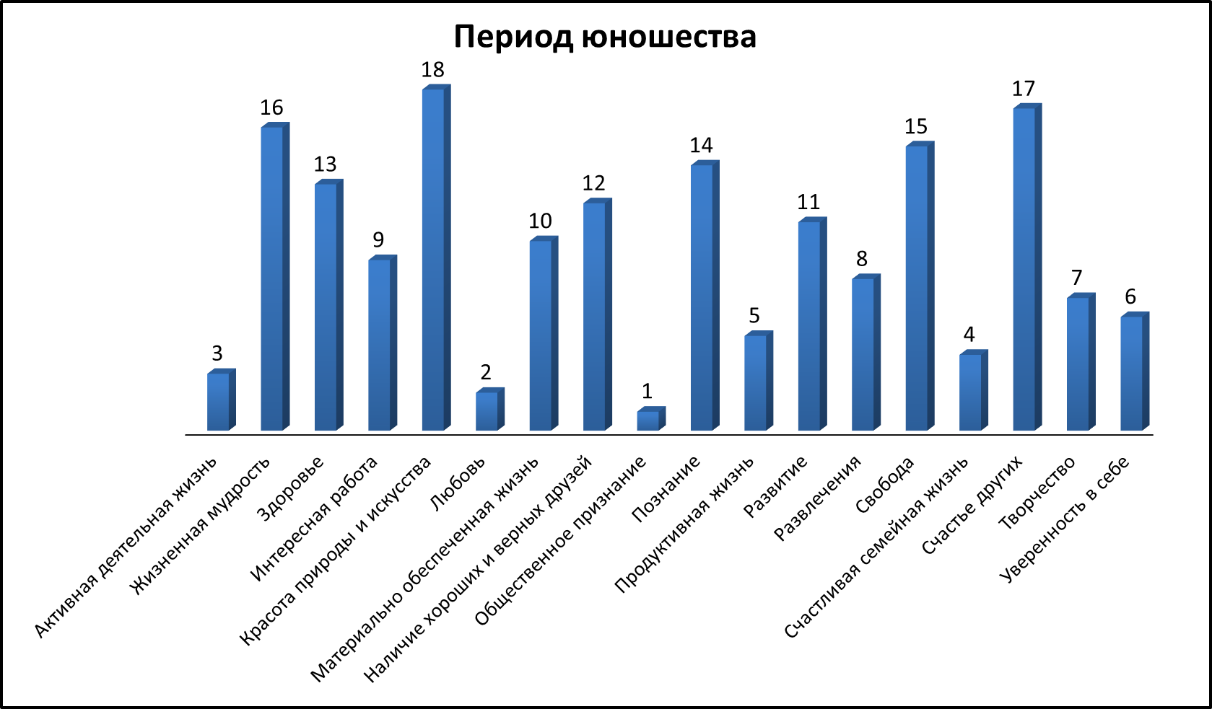
ПОЛУЧЕННЫЕ РЕЗУЛЬТАТЫ ПО МЕТОДИКЕ «ЦЕННОСТНЫЕ ОРИЕНТАЦИИ РОКИЧА»
PRESENTATION TEMPLATES

Slide 8
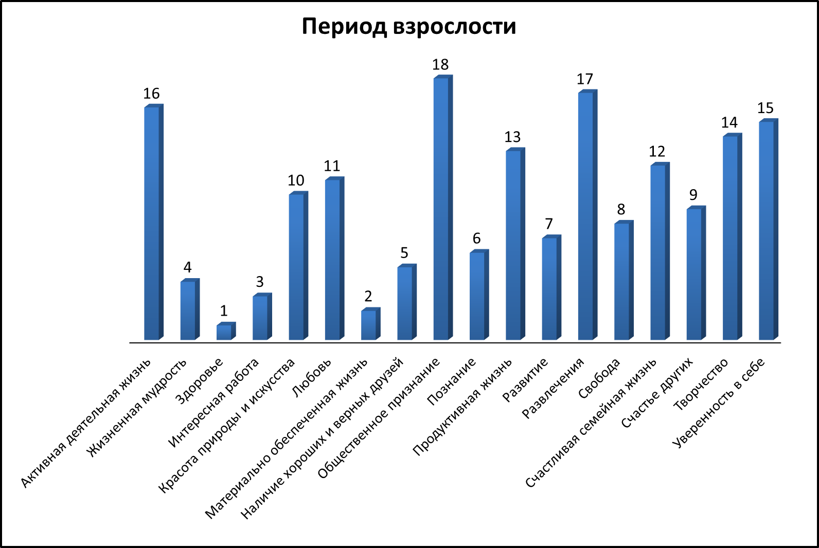
ПОЛУЧЕННЫЕ РЕЗУЛЬТАТЫ ПО МЕТОДИКЕ «ЦЕННОСТНЫЕ ОРИЕНТАЦИИ РОКИЧА»
PRESENTATION TEMPLATES

Slide 9
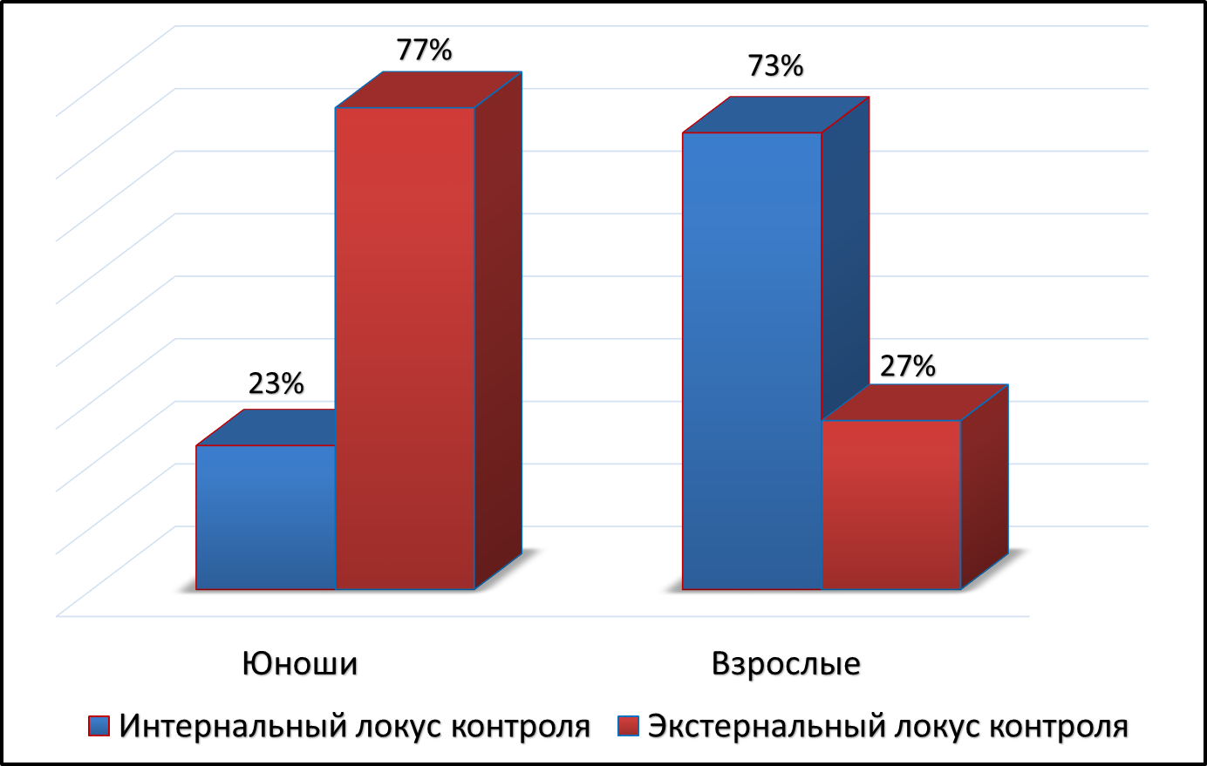
ПОЛУЧЕННЫЕ РЕЗУЛЬТАТЫ РЕСПОНДЕНТОВ ЮНОШЕСКОГО ВОЗРАСТА И ПЕРИОДА ВЗРОСЛОСТИ ПО МЕТОДИКЕ «ЛОКУС КОНТРОЛЯ» РОТТЕРА
100
%
45
%

Slide 10
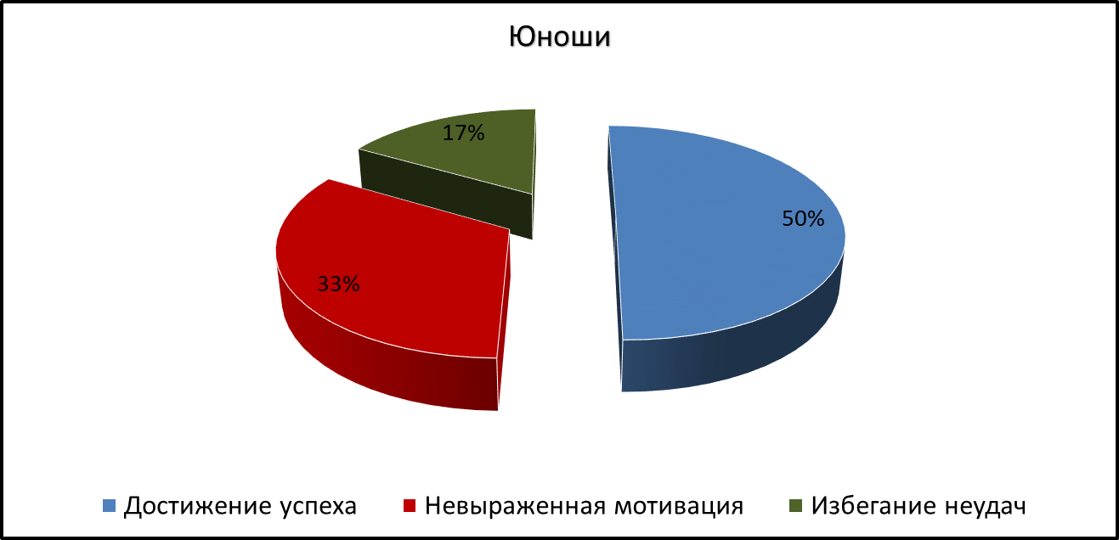
ПОЛУЧЕННЫЕ РЕЗУЛЬТАТЫ РЕСПОНДЕНТОВ ЮНОШЕСКОГО ВОЗРАСТА ПО МЕТОДИКЕ «МОТИВАЦИЯ УСПЕХА И БОЯЗНЬ НЕУДАЧ РЕАНА»
2018 CORPORATE PRESENTATION TEMPLATE

Slide 11
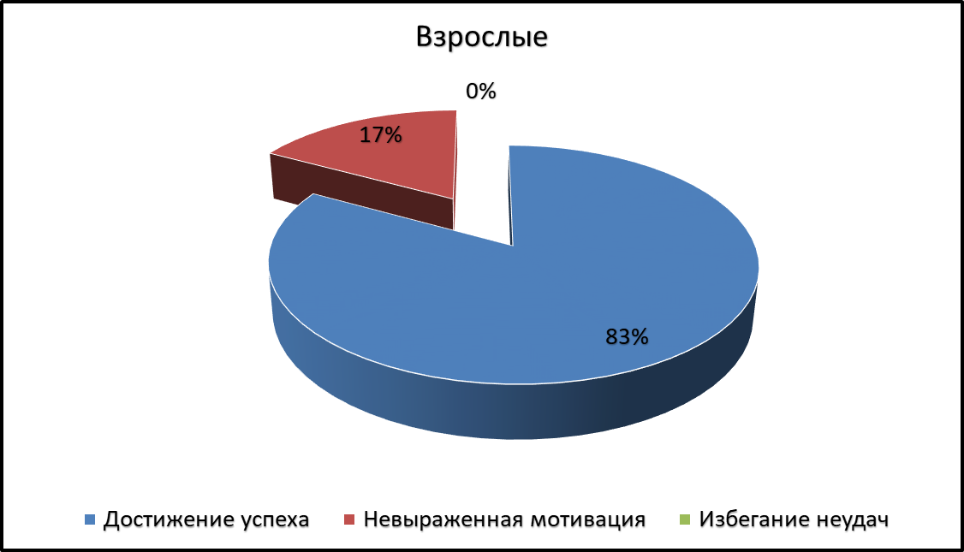
ПОЛУЧЕННЫЕ РЕЗУЛЬТАТЫ РЕСПОНДЕНТОВ ПЕРИОДА ВЗРОСЛОСТИ ПО МЕТОДИКЕ «МОТИВАЦИЯ УСПЕХА И БОЯЗНЬ НЕУДАЧ РЕАНА»

Slide 12
ЗНАЧИМЫЕ РЕЗУЛЬТАТЫ ПО t-КРИТЕРИЮ СТЬЮДЕНТА
Цели t_{Эмп} = 3,7; p≤0.01
Процесс t_{Эмп} = 5,4; p≤0.01
Результат t_{Эмп} = 4; p≤0.01
«Локус- контроль -Я» t_{Эмп} = 3,6; p≤0.01
«Локус- контроль жизни» t_{Эмп} = 5; p≤0.01
Осмысленность жизни t_{Эмп} = 7,1; p≤0.01
«Смысложизненные ориентации» Леонтьева
Ценностные ориентации t_{Эмп} = 2,1; р≤0,05
«Ценностные ориентации» Рокича
Экстернальный локус контроля t_{Эмп} = 4,9; p≤0.01
Интернальный локус контроля t_{Эмп} = 2,6; p≤0.05
«Локус контроля» Роттера
«Мотивация успеха и боязнь неудач Реана
Мотивация достижения t_{Эмп} = 4,6; p≤0.01

Slide 13
СПАСИБО ЗА ВНИМАНИЕ!

